Slide 1



Slide 2
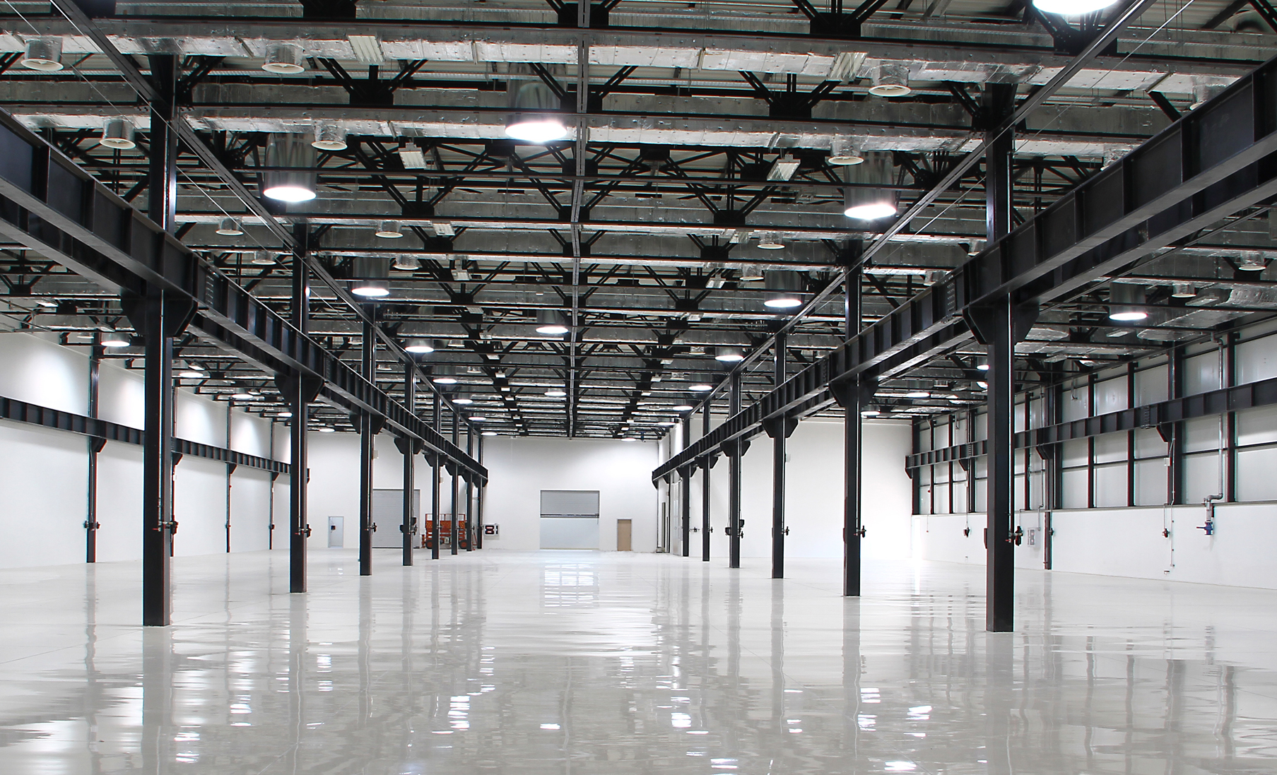


Contexto de Negócio
Galpões
Alimentos perecíveis e farmacêuticos

Slide 3

Contexto de Negócio
Segundo pesquisa da Colliers Internacional Brasil;
Crescimento 240 mil m² em 2018;
687,5 mil m² construídos em MG;
Vacância de 20,7%;
40% dos alimentos perdidos.

Slide 4

Justificativa do Projeto
Iot (internet of Things);
Automatização;
Lucro;
Flexibilidade.

Slide 5
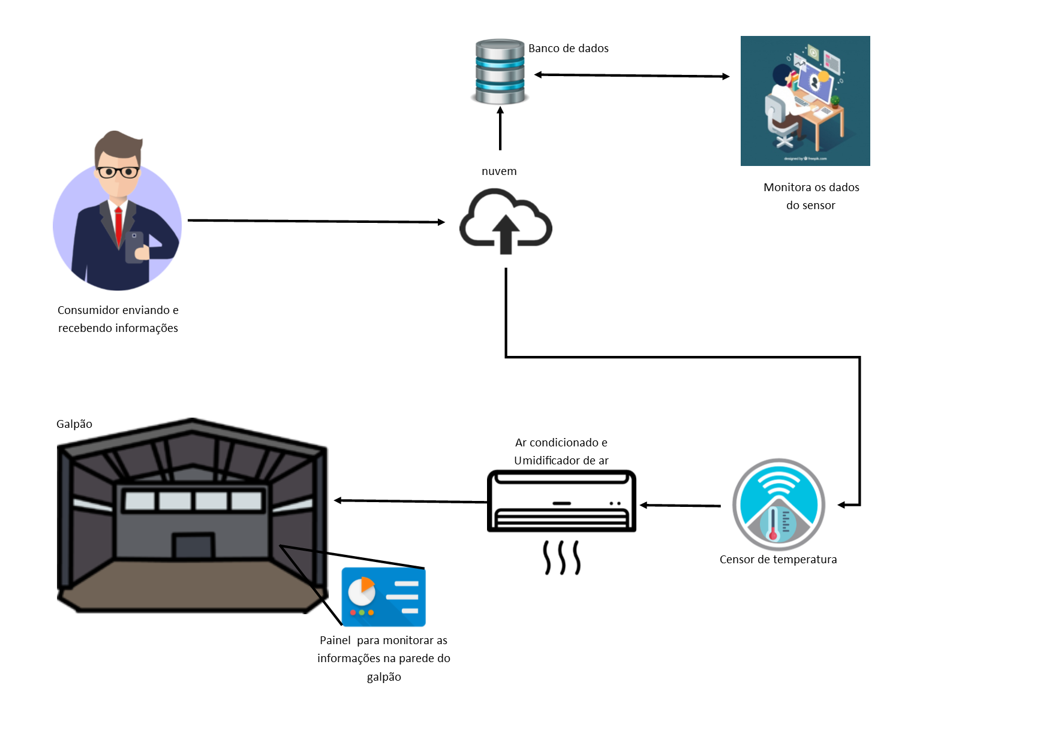
Desenho de Solução

Slide 6
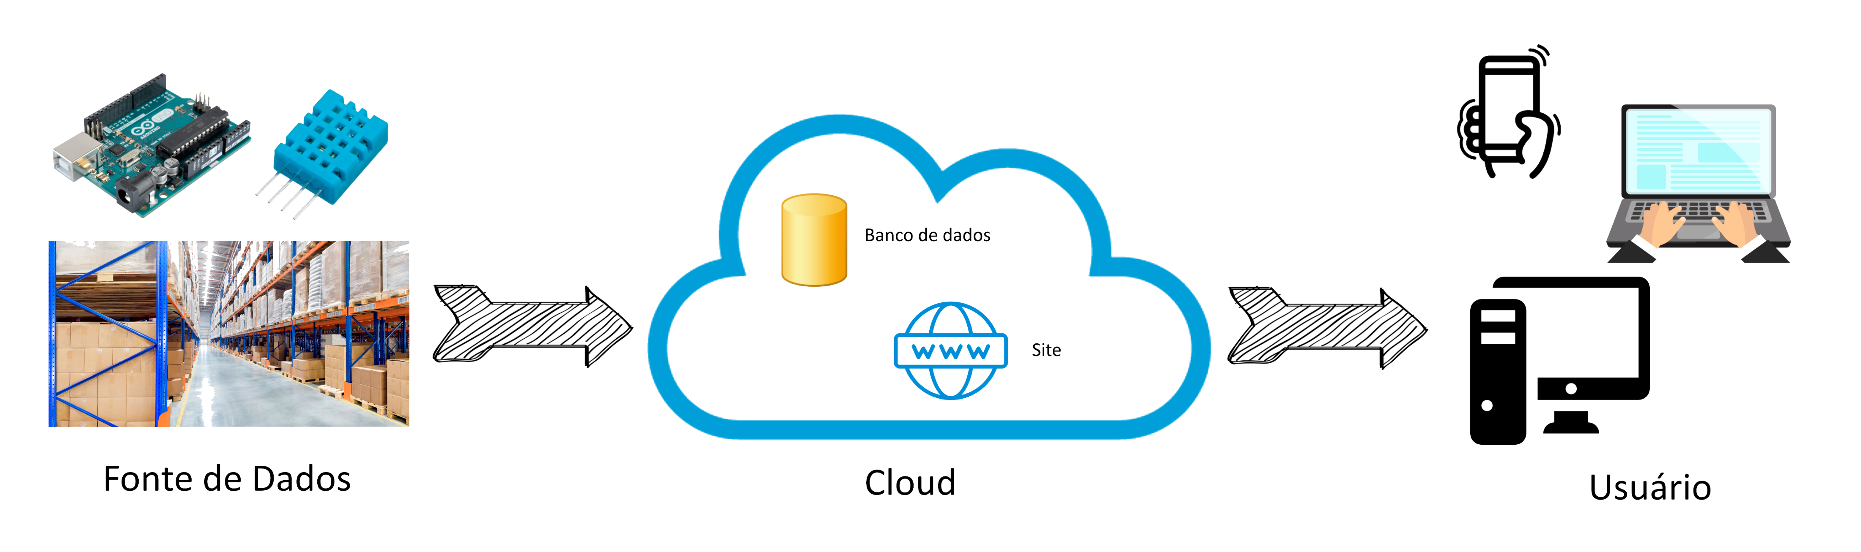
HLD(High Level Designer)

Slide 7
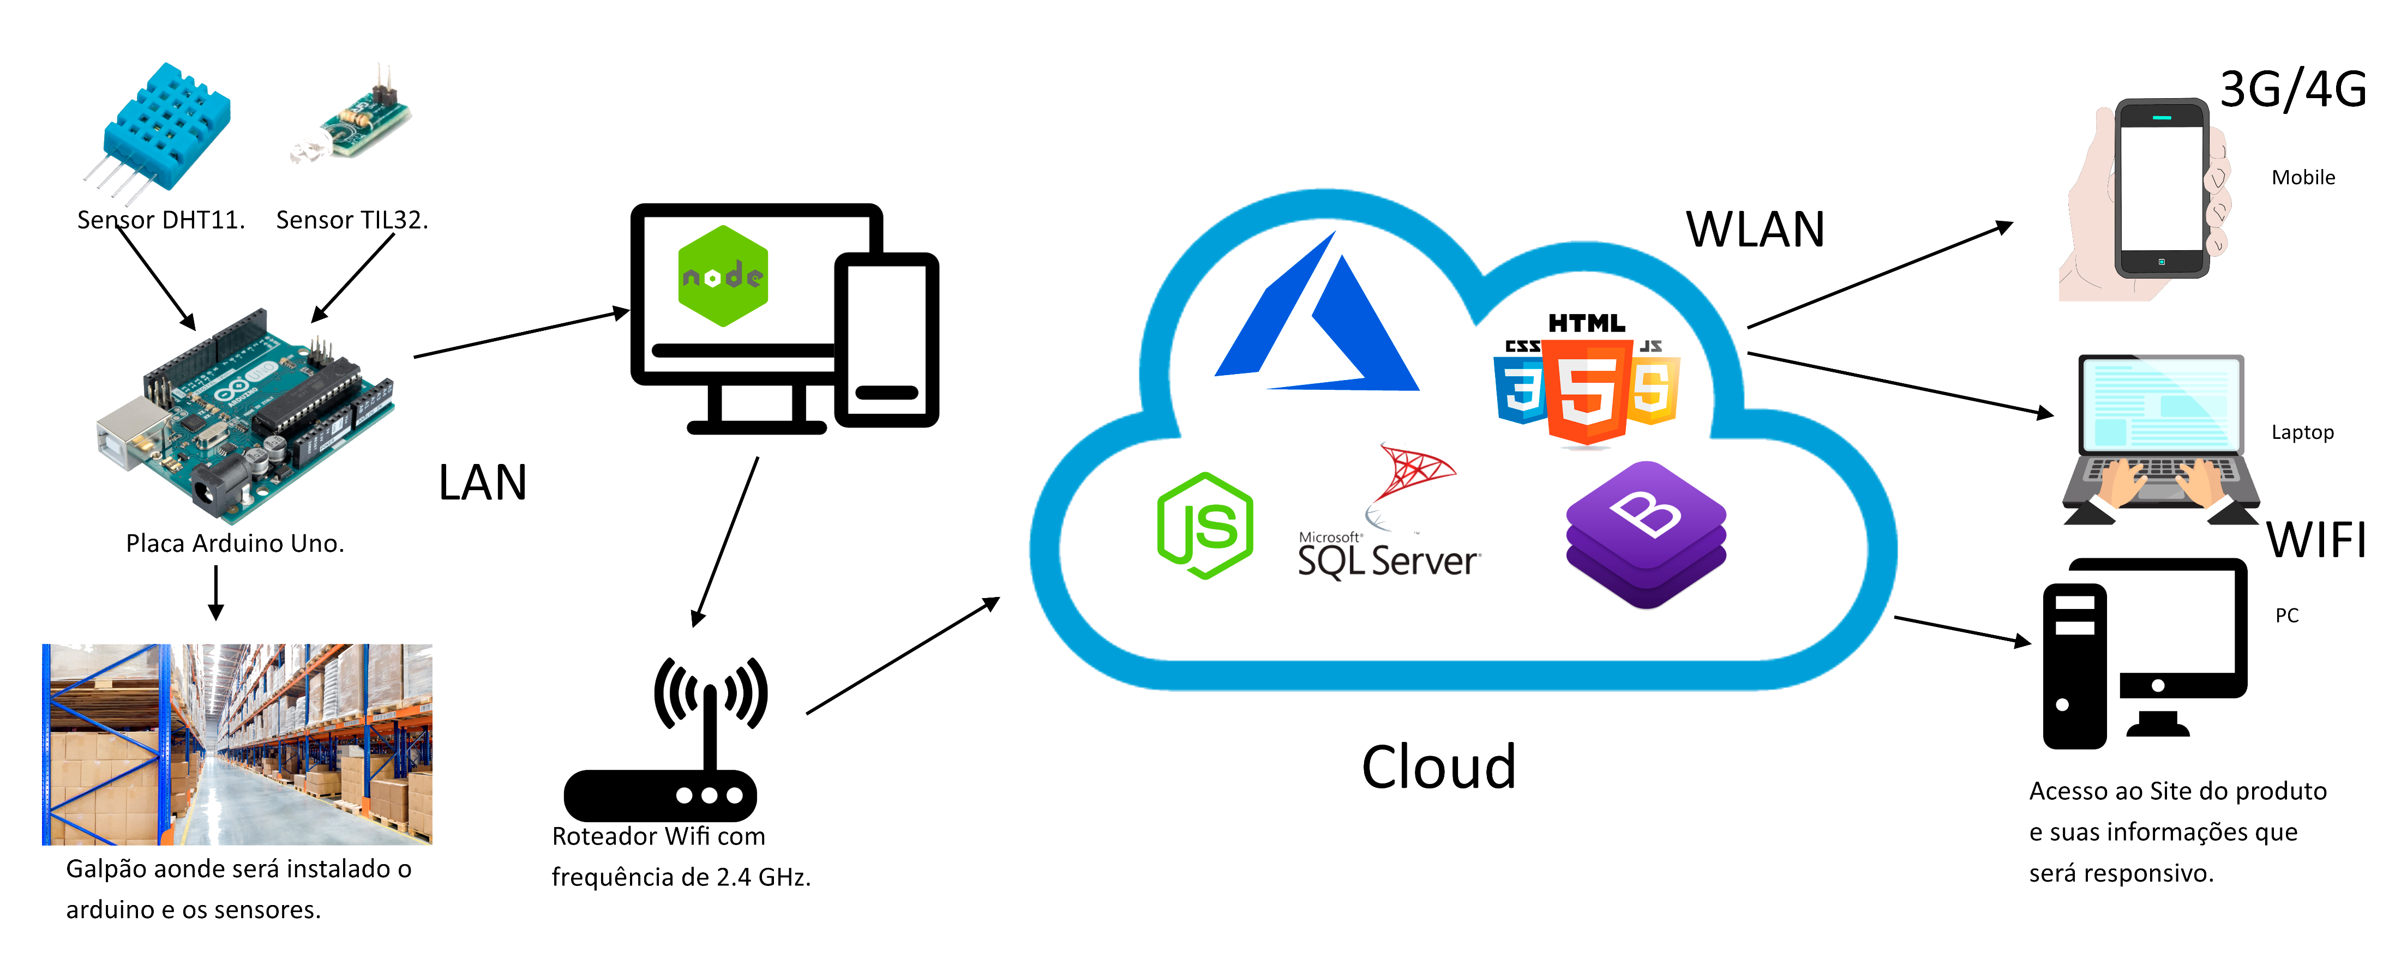
LLW (Low Level Designer)

Slide 8
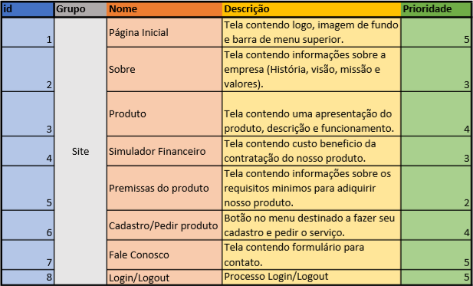
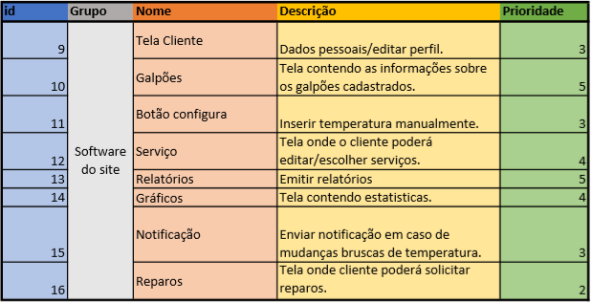
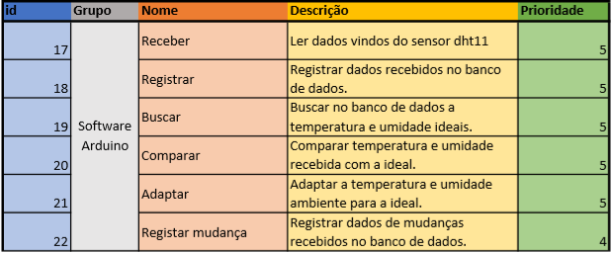
Planilha de Backlog

Slide 9
Planilha Backlog

Slide 10
Planilha de Requisitos
id | Item | Nome | Descrição | Importância
RF001 | Software | Ler Temperatura e Umidade do ambiente | Ler dados vindos do sensor dht11. | Essencial
RF002 |  | Registrar dados vindos do Arduino | Registrar dados recebidos no banco de dados. | Essencial
RF003 |  | Buscar dados de ambientação do banco | Buscar dados de temperatura e umidade ideais no banco de dados. | Essencial
RF004 |  | Comparar estado do ambiente atual com a ideal do banco de dados | Compara a temperatura e umidade lida dos sensores com a do banco. | Essencial
RF005 |  | Adaptar ambiente para a ideal descrita no banco de dados | Adaptar a temperatura e umidade ambiente para a ideal. | Essencial
RF006 |  | Registrar dados de mudanças de temperatura e umidade | Registrar dados de mudanças recebidos no banco de dados. | Importante
RF007 | Site | Menu de navegação do site | Menu no topo da página do site com os botões - Página Inicial, Sobre, Produto, Simulador Financeiro, Fale Conosco e Login. | Essencial
RF008 |  | Site terá a função de login | Fazer login para acessar seus dados e informações sobre o serviço contratado. | Essencial
RF009 |  | Imagem de fundo para tela inicial | Imagem de fundo na página inicial. | Importante
RF010 |  | Logotipo da empresa | Centralizado na página inicial. | Importante
RF011 |  | Página contando um pouco sobre nós | Descrição da empresa contendo história, missão, visão e valores. | Importante
RF012 |  | Video explicativo sobre o produto | Video explicativo do produto com informações técnicas e suas funcionalidades. | Desejável
RF013 |  | Informações sobre o produto | Informações mais detalhadas sobre o produto e seu funcionamento. | Importante
RF014 |  | Sessão para descrever as premissas do produto | Requisitos minimos para o funcionamento do produto. | Importante
RF015 |  | Página do simulador financeiro | Tela contendo custo beneficio da contratação do nosso produto. | Essencial
RF016 |  | Calcular quantidade de sensores | Calculo usado para definir a quantidade de sensores necessarios para o funcionamento ideal do produto. | Desejável
RF017 |  | Calcular pontencia dos ar-condicionados | Calcular pontência necessária dos ar-condicionados. | Desejável
RF018 |  | Botão adquirir produto | Botão para redirecionar o cliente para se cadastrar. | Essencial
RF019 |  | Cadastrar clientes na base de dados | Fazer cadastro do cliente. | Essencial
RF020 |  | Escolher forma de pagamento | Escolher forma de pagamento. | Importante
RF021 |  | Selecionar quantidade de galpões que o cliente possui | Selecionar quantidade de galpões na hora do cadastro. | Importante
RF022 |  | Campo para informar o tamanho dos galpões | Determinar tamanho em metros quadrados. | Importante
RF023 |  | Campo para informar a quantidade de ar condicionados no galpão | Numero de ar-condicionados no local. | Importante
RF024 |  | Campo para inserir o endereço por CEP | Preenchimento automático a partir do Correios. | Desejavel
RF025 |  | Função de validação de email | Validar cadastro por email. | Desejável
RF026 |  | Função para excesso de tentativas de login | Exceder tentativas de login (Máximo 10). | Desejável
RF027 |  | Sessão de fale Conosco | Formulário para contato. (Que será enviado para o email da empresa) | Importante
RF028 |  | Sessão de tela de gráficos no perfil do cliente | Tela contendo métricas, estatisticas e dashboards. | Essencial
RF029 |  | Acompanhamento de gráfico | Escolha o periodo para exibição do gráfico. (Diário, semanal, mensal). | Desejável
RF030 |  | Sessão de serviços | Visualizar serviço contratado. (Ver estado dos galpões, produto armazenado e temperatura e umidade ambiente atual). | Desejável
RF031 |  | Sessão com campos onde será possivel a edição das informações dos galpões | Alteração de galpão, produto e temperatura e umidade ideais de forma manual. (Na tela de serviços) | Importante
RF032 |  | Sessão para solicitar reparos | Solicitar reparos do produto na tela de serviços. | Desejável
RF033 |  | Função de notificações no site para o cliente | Enviar notificações sobre a temperatura e umidade em que seus produtos estão sendo mantidos. (email) | Desejável
RF034 |  | Função para gerar relatório das informações contidas no site | Gerar relatório sobre as informações desejadas sobre o serviço contratado e os dados que o envolvem. | Importante
RF035 |  | Sessão perfil do usuário | Exibir e editar informaçoes pessoais. | Importante
RNF001 | Desenvolvimento | Conexão com Internet | Disponibilidade de internet para o tráfego dos dados da aplicação ao banco de dados na nuvem. | Essencial
RNF002 |  | Banco de Dados | Armazenamento em nuvem onde serão guardados os dados do site, as informações do usuário e os dados temperatura e umidade para os mais diversos tipos de produtos a serem armazenados. | Essencial
RNF003 |  | Arduino | Codíficar o arduino para controlar as necessidades do sistema. | Essencial
RNF004 | Tipos de sensores | Sensor Infravermelho | Sensor para transmitir informações entre o arduino e o ar-condicionado. | Essencial
RNF005 |  | Sensor de Temperatura | Sensor de temperatura para medir a temperatura dos galpões usados para armazenas produtos críticos. | Essencial
RNF006 |  | Sensor de Umidade | Sensor de umidade para medir a temperatura dos galpões usados para armazenas produtos críticos. | Essencial

Slide 11
Planilha de Requisitos
id | Item | Nome | Descrição | Importância
RF001 | Software | Ler Temperatura e Umidade do ambiente | Ler dados vindos do sensor dht11. | Essencial
RF002 |  | Registrar dados vindos do Arduino | Registrar dados recebidos no banco de dados. | Essencial
RF003 |  | Buscar dados de ambientação do banco | Buscar dados de temperatura e umidade ideais no banco de dados. | Essencial
RF004 |  | Comparar estado do ambiente atual com a ideal do banco de dados | Compara a temperatura e umidade lida dos sensores com a do banco. | Essencial
RF005 |  | Adaptar ambiente para a ideal descrita no banco de dados | Adaptar a temperatura e umidade ambiente para a ideal. | Essencial
RF006 |  | Registrar dados de mudanças de temperatura e umidade | Registrar dados de mudanças recebidos no banco de dados. | Importante

Slide 12
Planilha de Sprints
ID | Grupo | Descrição | Importância
1 | Site | Fazer página Inicial do site Institucional | Importante
2 |  | Fazer barra de menu navegação do site | Essencial
3 |  | Fazer página sobre, que terá informações sobre a empresa como história, missão, visão e valores. | Importante
4 |  | Fazer página simulador financeiro onde terá uma simulação de economia ao utilizar nosso software. | Essencial
5 |  | Página produto onde terá informações mais detalhadas sobre o projeto e o produto que será oferecido. | Importante
6 |  | Página contato onde poderá encontrar informações como telefone, endereço e enviar uma mensagem para nós. | Importante
8 | Banco de Dados | Criar tabelas no banco de dados local. | Essencial
7 |  | Criar modelo conceitual do banco de dados no BrModelo. | Essencial
ID | Grupo | Descrição | Importância
1 | Documentação | Fazer Fluxogramas de Atividades | Essencial
2 |  | Fluxograma de Login @AB | Essencial
3 |  | Fluxograma de Cadastro @G | Essencial
4 |  | Fluxograma de Capturar e registrar umidade e temperatura @LS | Essencial
5 |  | Fazer Fluxograma de adaptar temperatura e umidade do galpão @AC | Essencial
6 |  | Fazer Fluxograma de Configurações do galpão @AS | Essencial
7 | Gráficos | Pesquisar Dashboard do projeto @JP | Desejável
ID | Grupo | Descrição | Importância
1 | Site | Finalizar simulador financeiro do site. | Essencial
2 |  | Criar tela de login do usuário com os campos: Email e senha, e dois botões: Entrar e cadastrar. | Essencial
3 |  | Criar tela de cadastro de usuário com os campos: Nome completo, CPF/CNPJ, CEP, numero, complemento, email, senha, telefone de contato, qtd de galpões, metros quadrados dos galpões, qtd de ar condicionados e potencia dos ar-condicionados. | Importante
4 | Banco de Dados | Testar banco de dados local. | Importante
5 |  | Criar tabelas do banco de dados no Azure. | Essencial
6 | Arquitetura | Criar arquitetura HLD do projeto. | Importante
7 |  | Criar arquitetura LLD do projeto. | Importante
ID | Grupo | Descrição | Importância
1 | Ajustes Finais | Arrumar bug na tela sobre. | Essencial
2 |  | Arrumar bug na tela cadastro. | Essencial
3 |  | Colocar modal no editar galpões. | Essencial
4 |  | Arrumar altura do titulona tela dashboard. | Importante
5 |  | Alinhar telas em tempo real. | Desejável
6 |  | Fazer verificação de login com sweetAlert. | Importante
7 |  | Mudar cor de fundo e alinhar a tela do simulador | Desejável
8 |  | Adicionar botão voltar na tela de cadastro | Essencial
9 | Documentação | Revisar Documentação | Importante
10 | Apresentação | Fazer slides das apresentações | Essencial
ID | Grupo | Descrição | Importância
1 | Site | Fazer barra de menu lateral para navegação entre as páginas do site. | Essencial
2 |  | Fazer modal com opções de edição de produto, ambiente e informações dos galpões na página galpões. | Essencial
3 |  | Alinhar cores das páginas já feitas e as conectar por links. | Importante
4 | Banco de dados | Inserir dados consistentes no banco de dados relacionados a usuários e galpões. | Importante
5 |  | Testar querys de select com as informações inseridas no banco de dados. | Desejável
6 | Documentação | Fazer tutorial de nodeJS para professora Marise. | Importante
7 |  | Revisar planilha de riscos do projeto. | Desejável

Slide 13
Planilha de Sprints
ID | Grupo | Descrição | Importância
1 | Site | Fazer barra de menu lateral para navegação entre as páginas do site. | Essencial
2 |  | Fazer modal com opções de edição de produto, ambiente e informações dos galpões na página galpões. | Essencial
3 |  | Alinhar cores das páginas já feitas e as conectar por links. | Importante
4 | Banco de dados | Inserir dados consistentes no banco de dados relacionados a usuários e galpões. | Importante
5 |  | Testar querys de select com as informações inseridas no banco de dados. | Desejável
6 | Documentação | Fazer tutorial de nodeJS para professora Marise. | Importante
7 |  | Revisar planilha de riscos do projeto. | Desejável

Slide 14
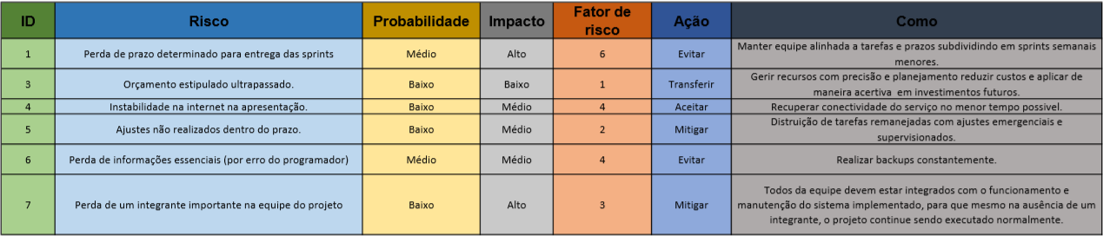
Planilha de Riscos

Slide 15


Ferramentas de Gerenciamento

Slide 16
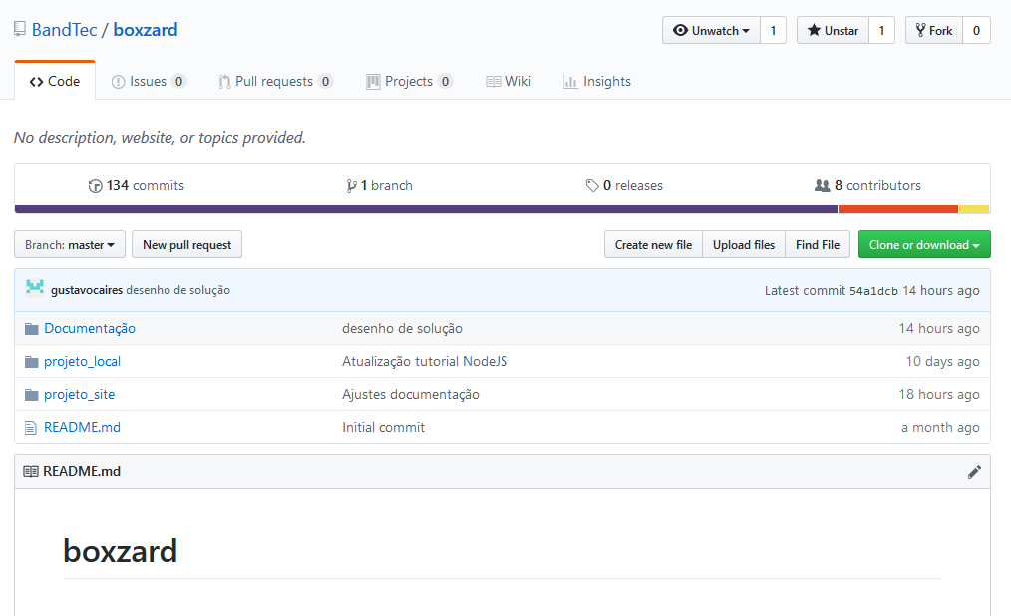
Ferramentas de Gerenciamento (GitHub)

Slide 17
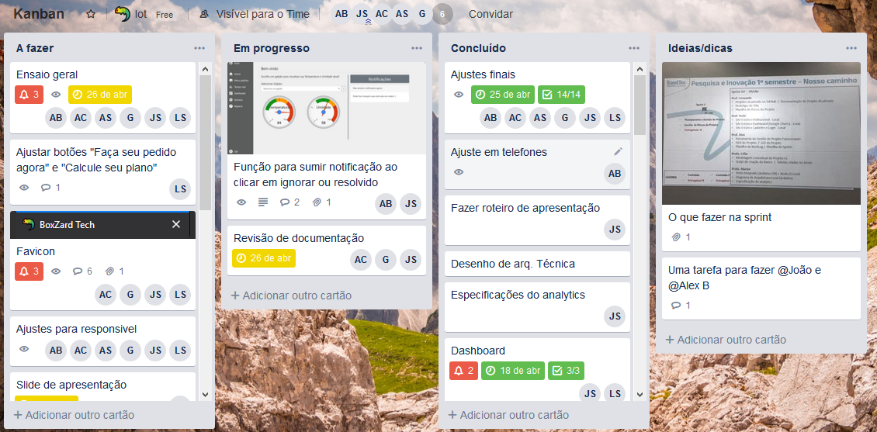
Ferramentas de Gerenciamento (Trello)

Slide 18
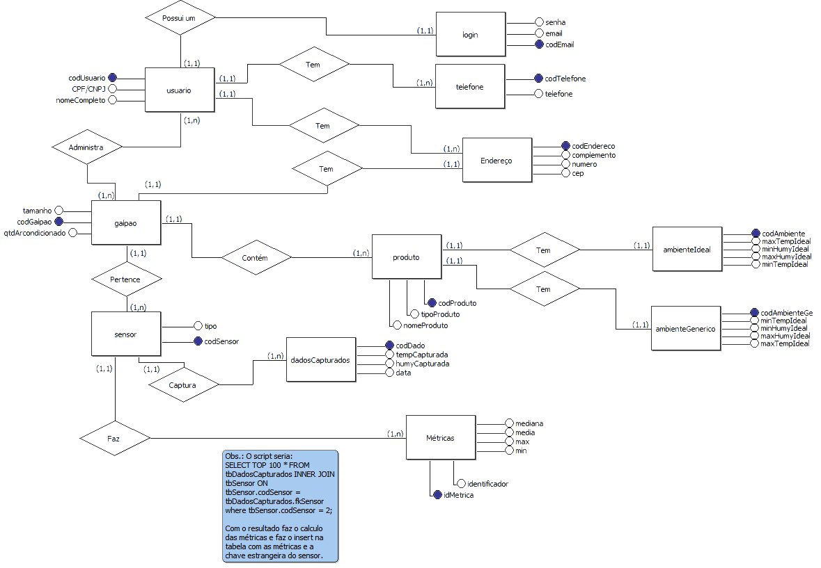
Modelo Conceitual (DER)

Slide 19
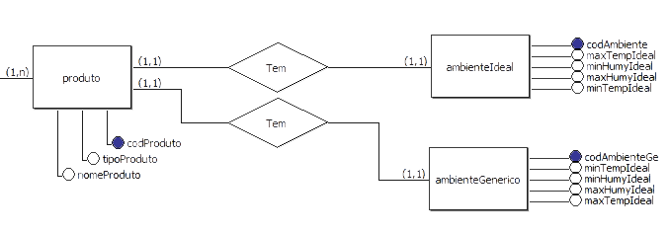
Modelo Conceitual (DER)

Slide 20

Site

Slide 21
Obrigado pela atenção

